Slide 1

VARA 2017
Insulele
Skiathos & Skopelos
Charter Avion
Bucuresti si Cluj Napoca

Slide 2
CHARTER TAROM Insulele Skiathos si Skopelos
Perioada
  Bucuresti:
  27 mai – 16/23 septembrie 2017 (ultima intoarcere)
  Cluj Napoca
  10 iunie – 16/23 septembrie 2017 (ultima intoarcere)
Ziua de operare
  Sambata

Slide 3
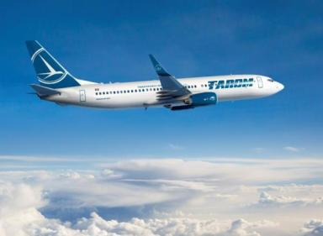
OPERAREA
transportul va fi asigurat de o aeronava Airbus A318 cu capacitate 120 locuri
se va decola de pe:
  Aeroportul International Henri Coanda (Otopeni)
  Aeroportul International din Cluj Napoca
se va ateriza pe:
  Aeroportul International Papa Diamantis (Skiathos)
Orarul de zbor 2017:
Bucuresti – Skiathos 13:55
Cluj Napoca – Skiathos 18:15
In 2011, 2012, 2013,2014 si 2015 am operat cu o aeronava Airbus A318

Slide 4
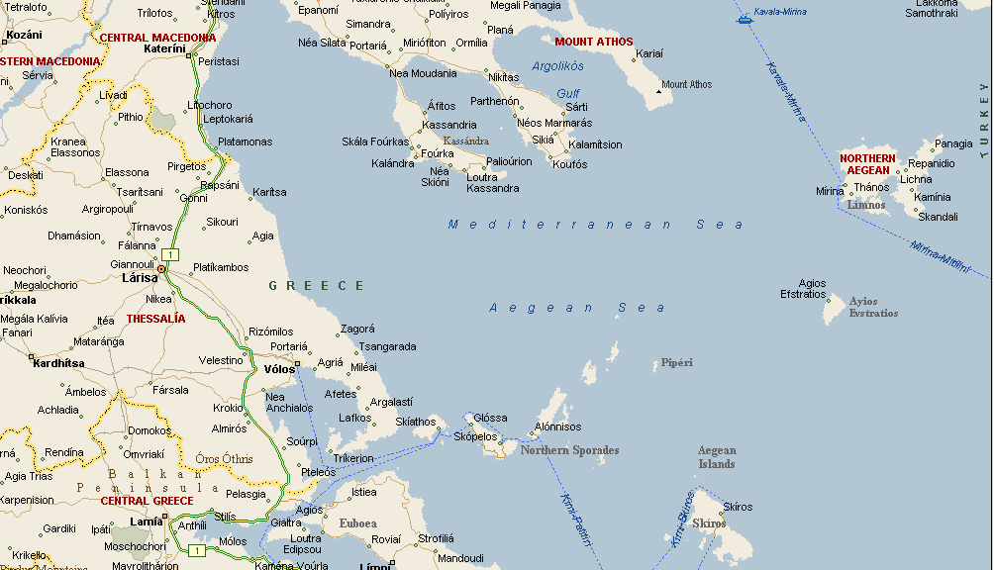
Insulele Skiathos si Skopelos, impreuna cu Alonissos si Skyros si alte insule mai mici, formeaza Sporadele de Nord, unul dintre cele mai incantatoare grupuri de insule din Grecia
Arhipelagul Sporadelor
Skiathos
Alonissos
Skopelos
Skyros

Slide 5
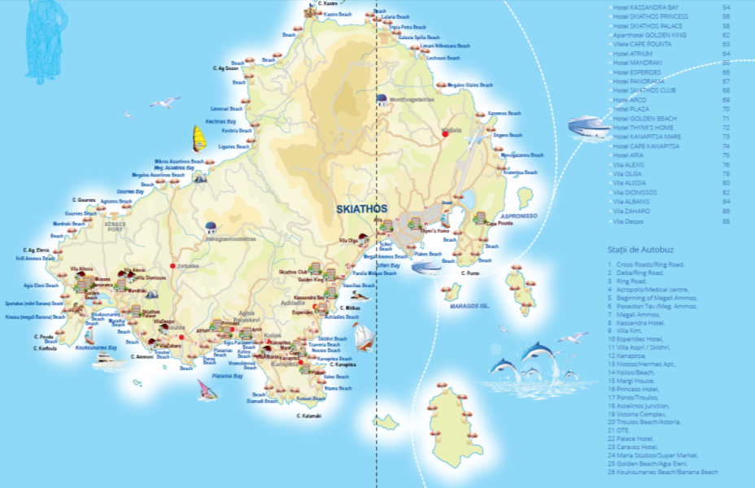


Descriere Skiathos
Peste 70% padure
49 km²
14 km (20 min)
6.000 locuitori
Luxurianta si verde

Slide 6



Descriere Skiathos
69 plaje cu nisip fin

Slide 7
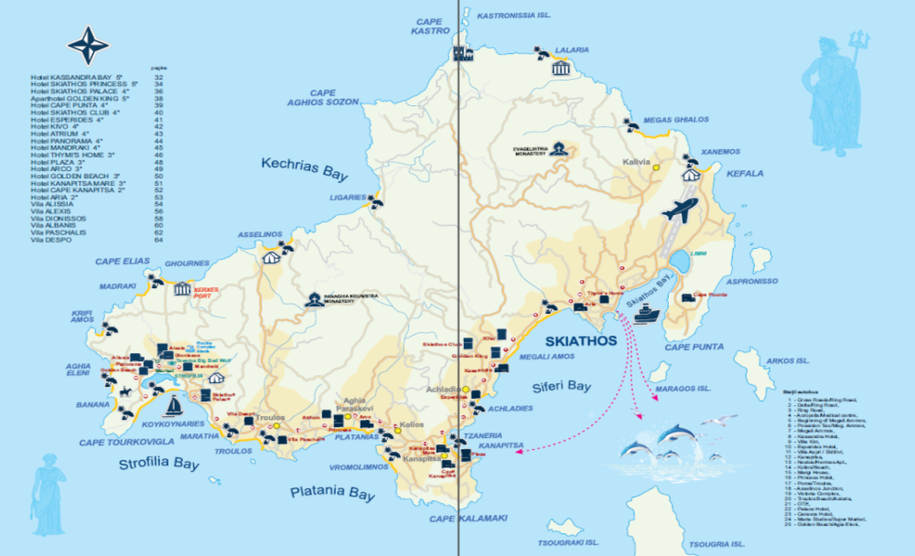
Transfer Skiathos

Slide 8


Insula Skiathos este cea mai cosmopolita dintre Sporade

Slide 9
Activitati
Croaziere de 1 zi
Plajele amenajate din partea de sud a insulei
Pajele virgine din partea de nord a insulei
Scufundari
Jeep safari
Calarie
Viata de noapte
Inchirieri ambarcatiuni
Turul manastirilor
Seara greceasca
Cina romantica

Slide 10

Activitati

Slide 11


Slide 12
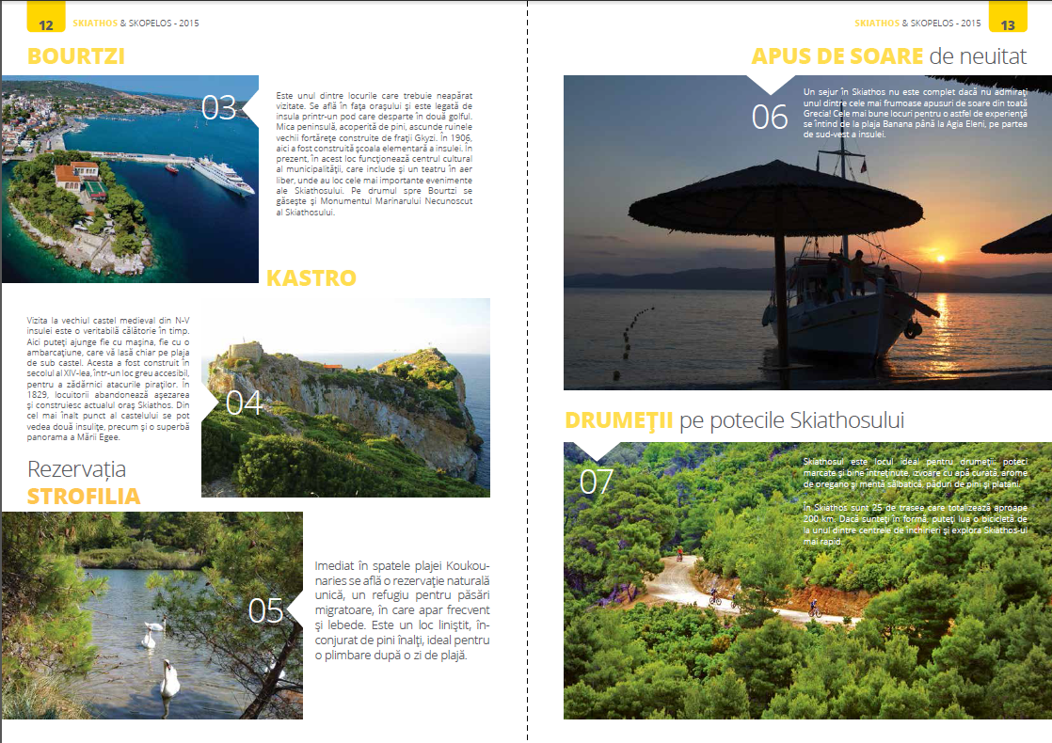

Slide 13
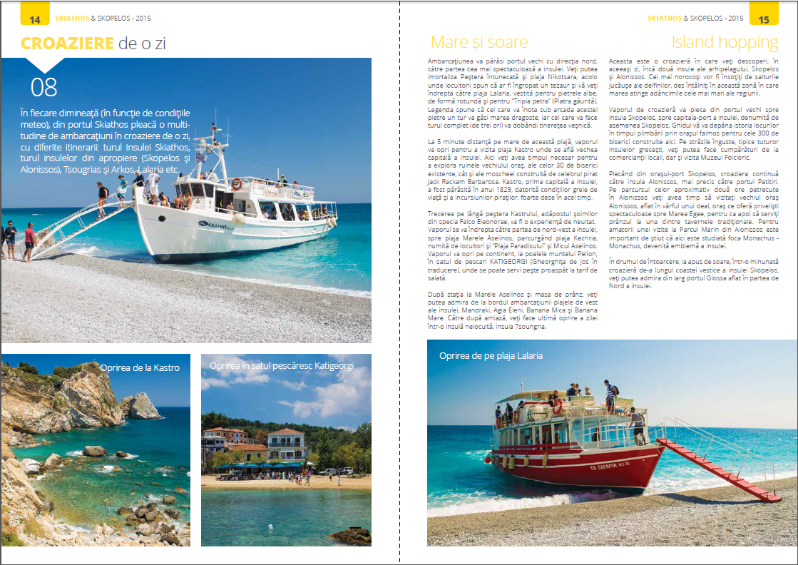

Slide 14


Slide 15
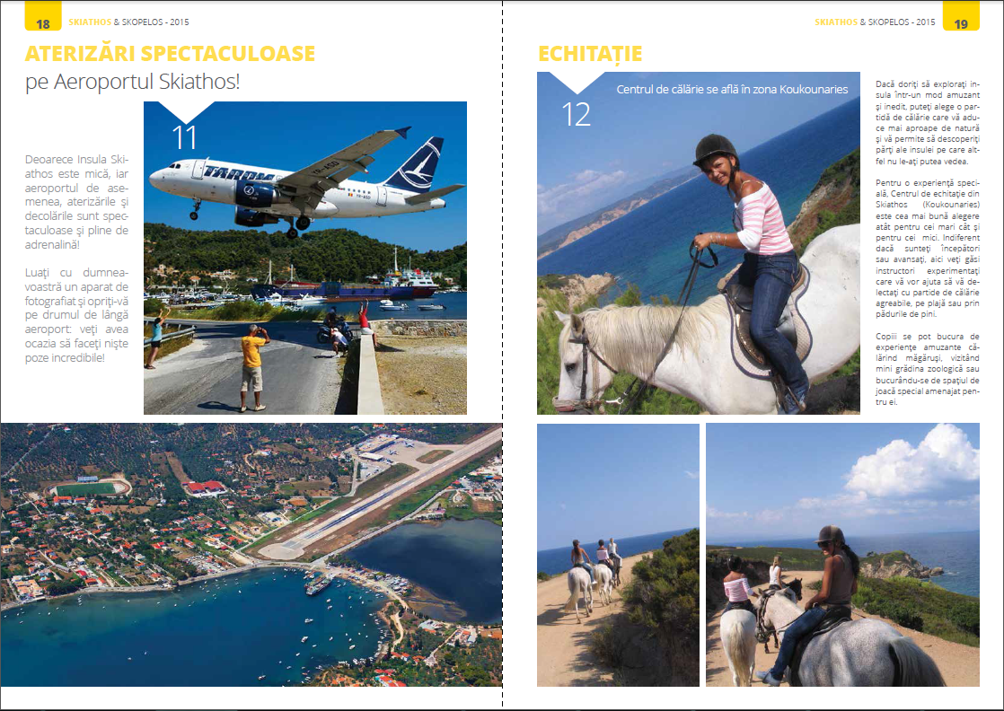

Slide 16
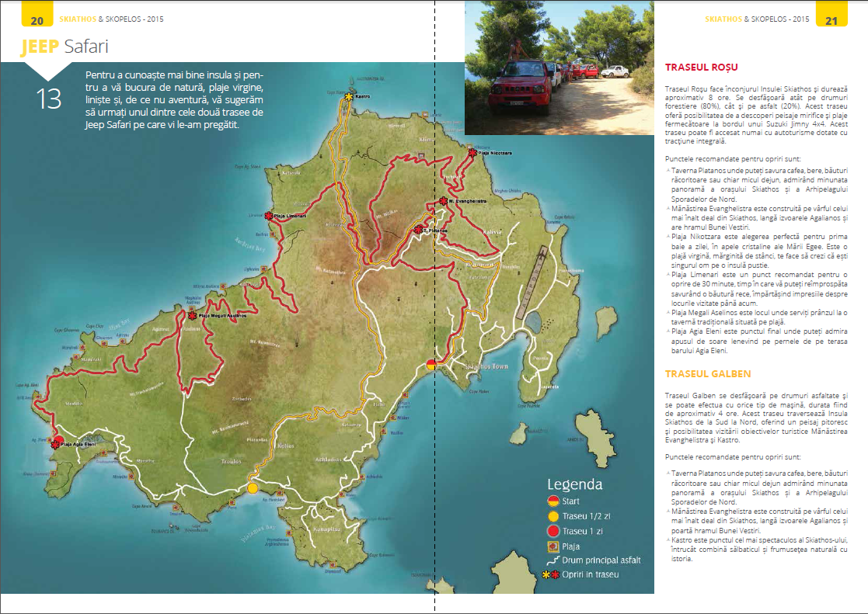

Slide 17


Slide 18
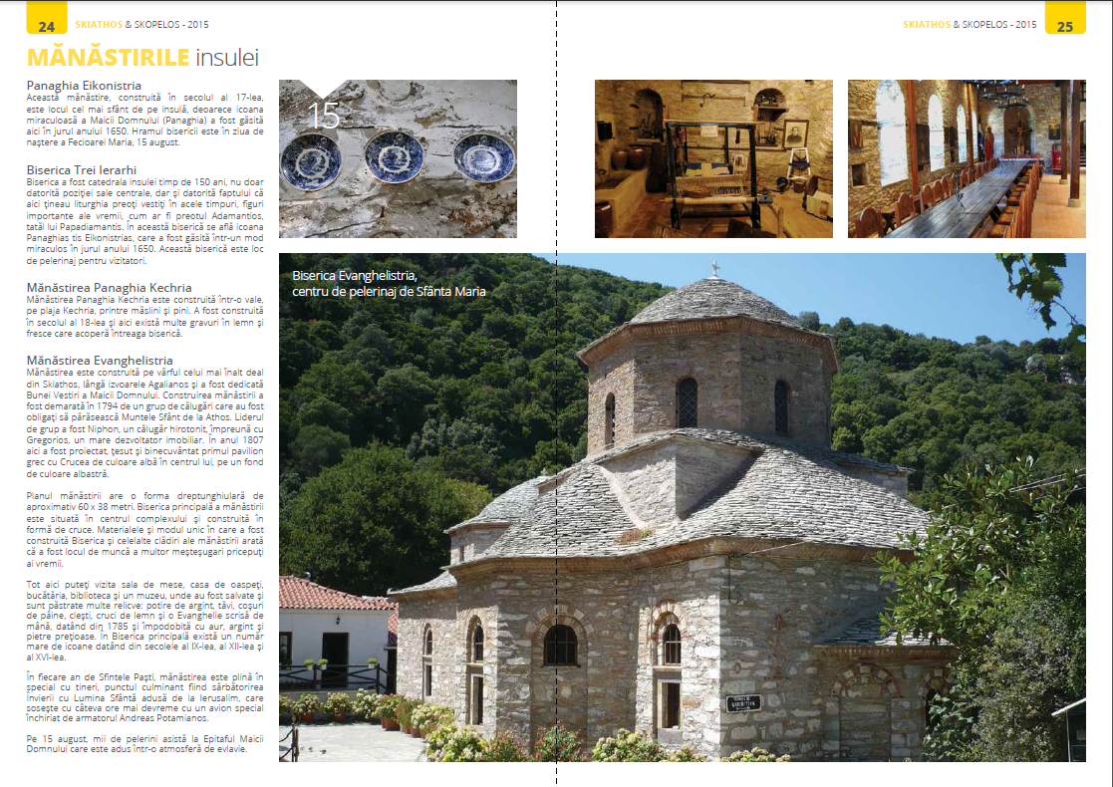

Slide 19


Slide 20
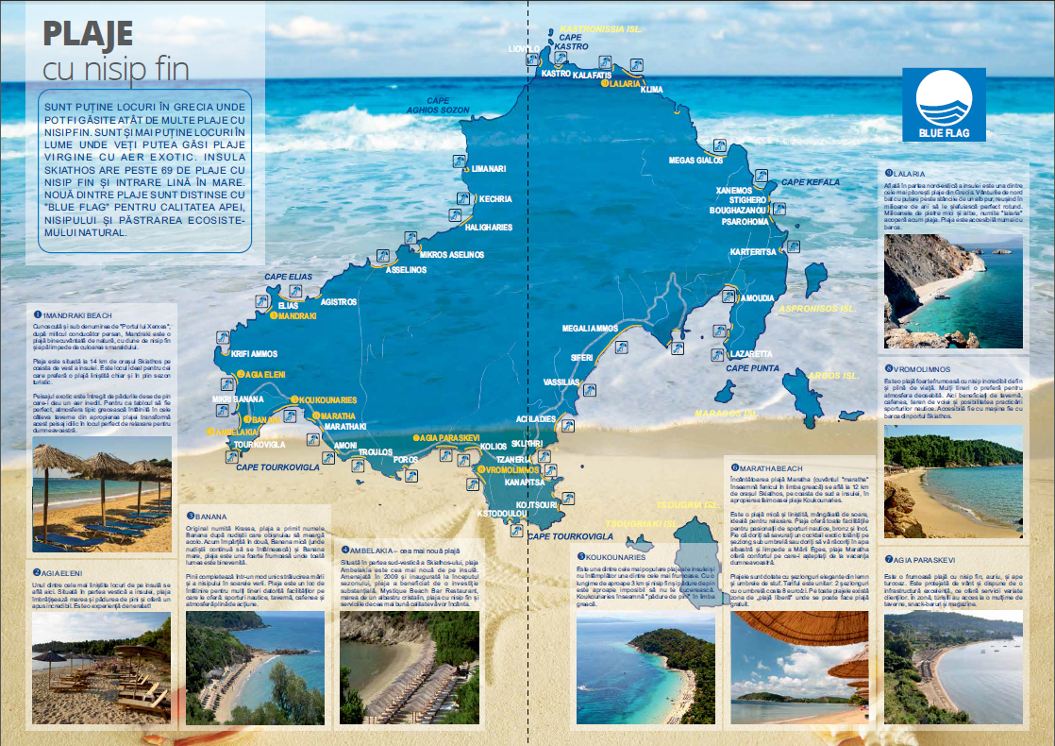
YACHT
CHARTER

Slide 21
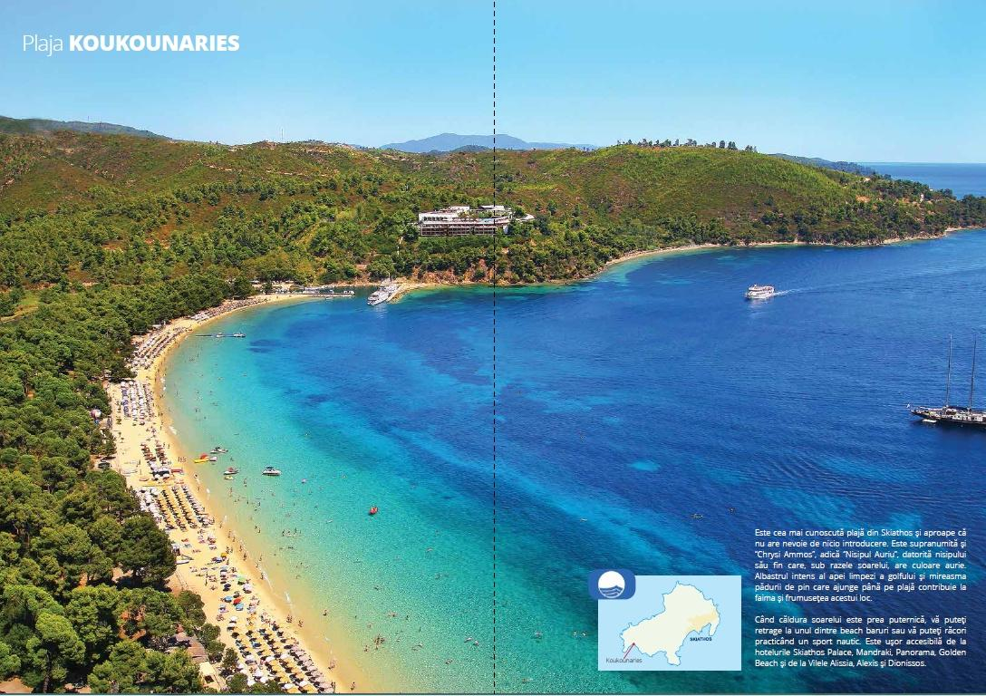

Slide 22
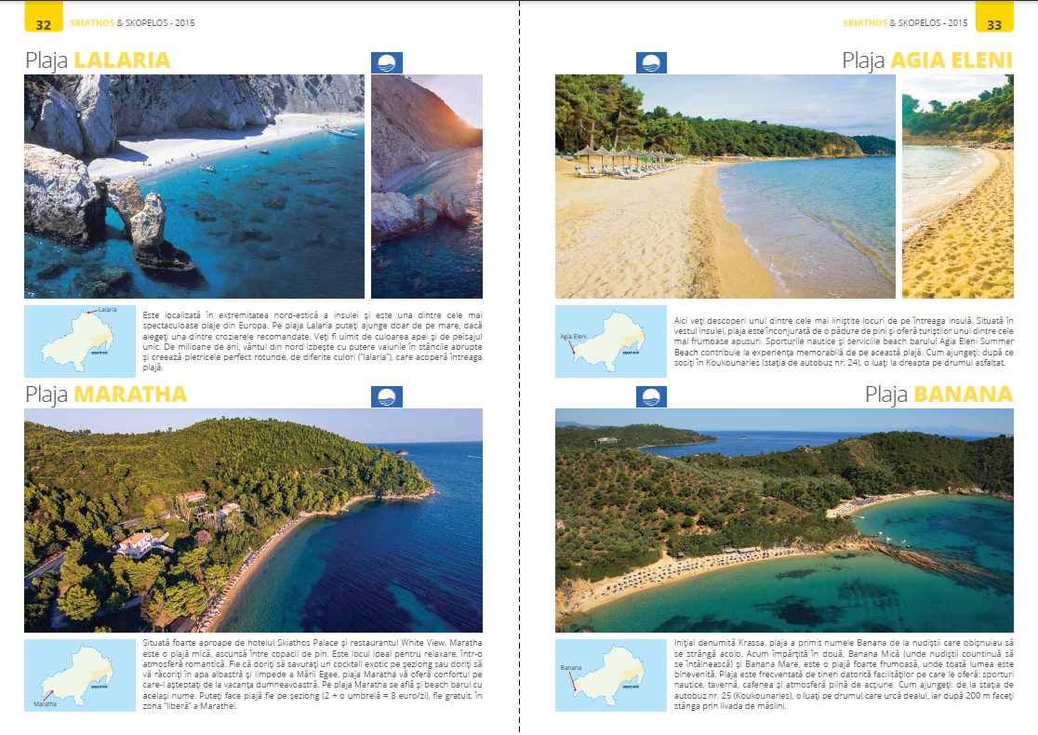

Slide 23
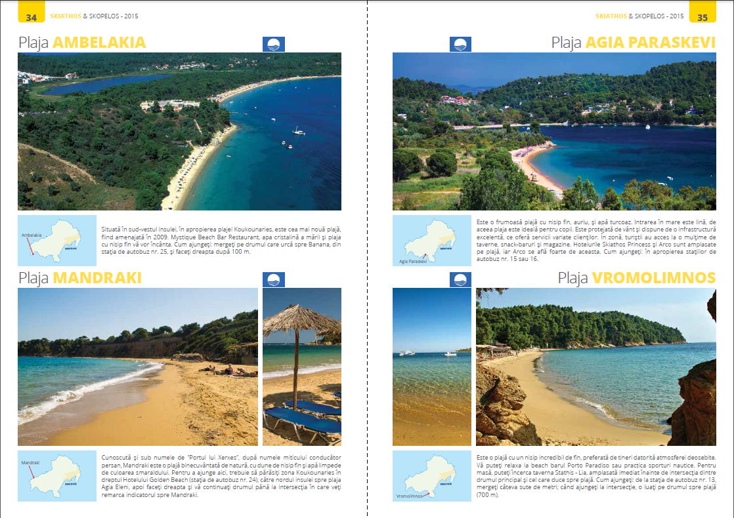

Slide 24
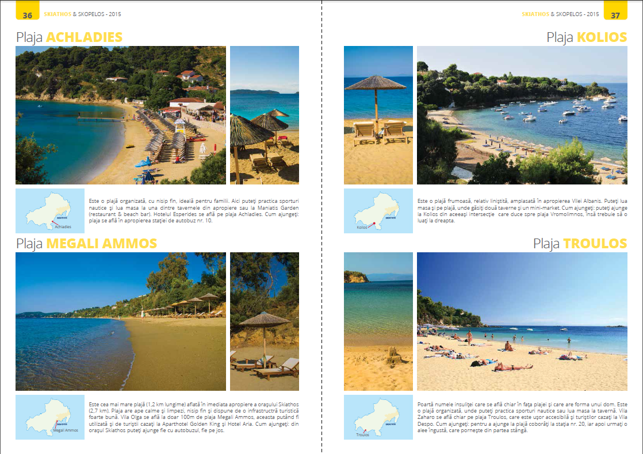

Slide 25


Slide 26
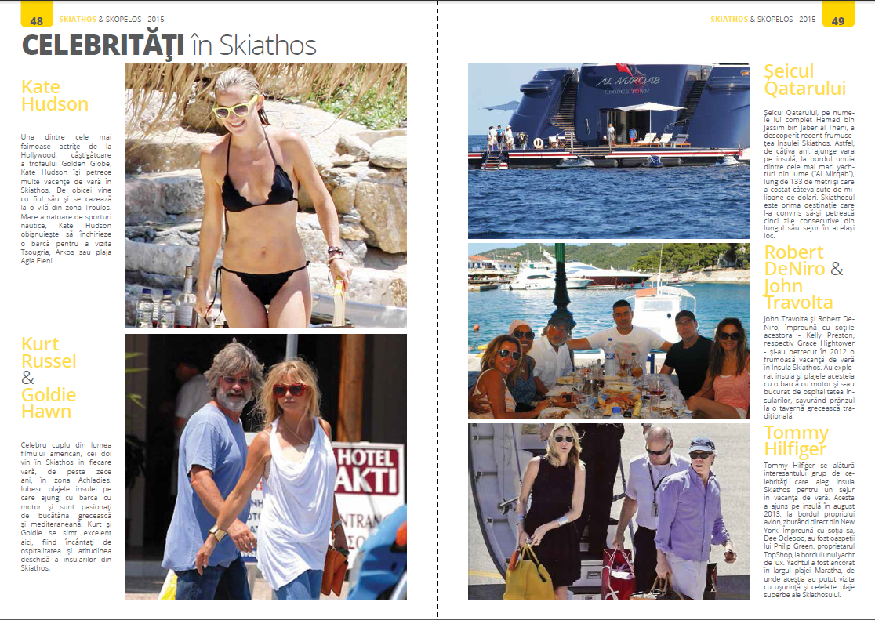

Slide 27
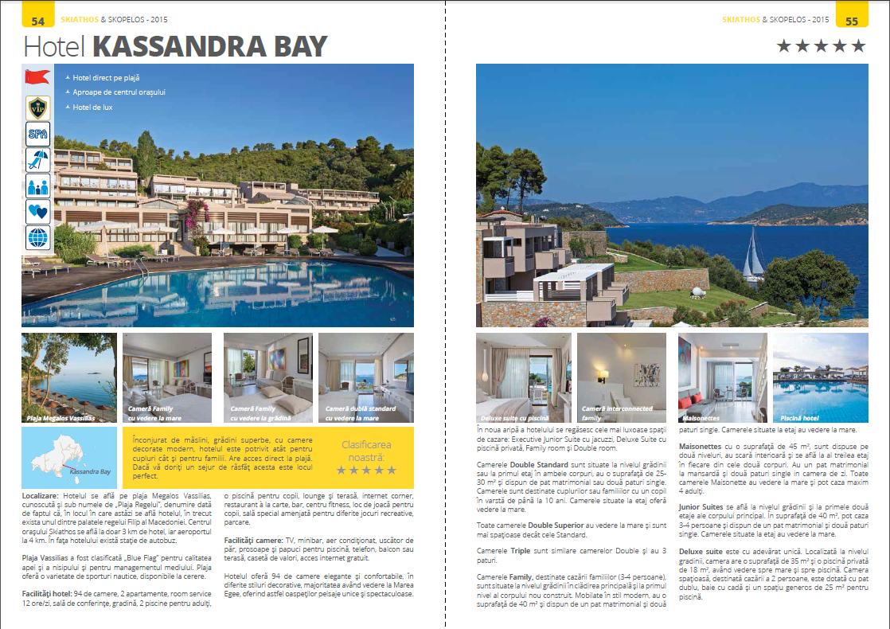

Slide 28
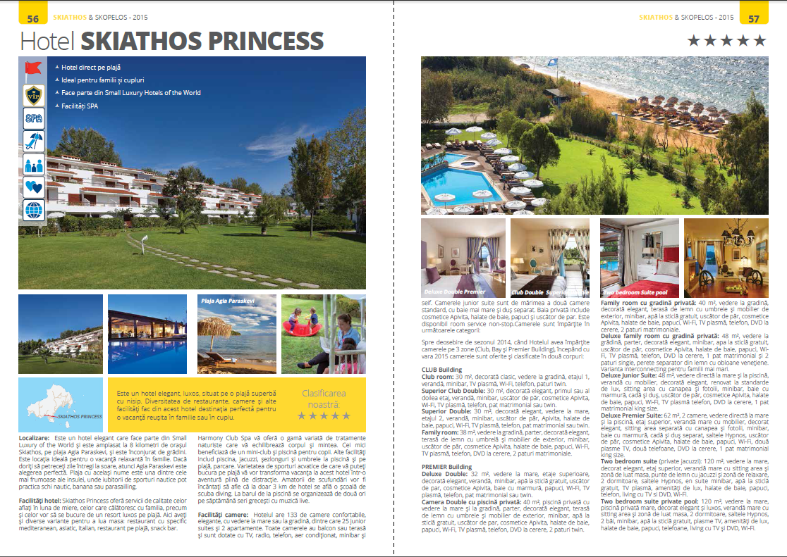

Slide 29


Slide 30
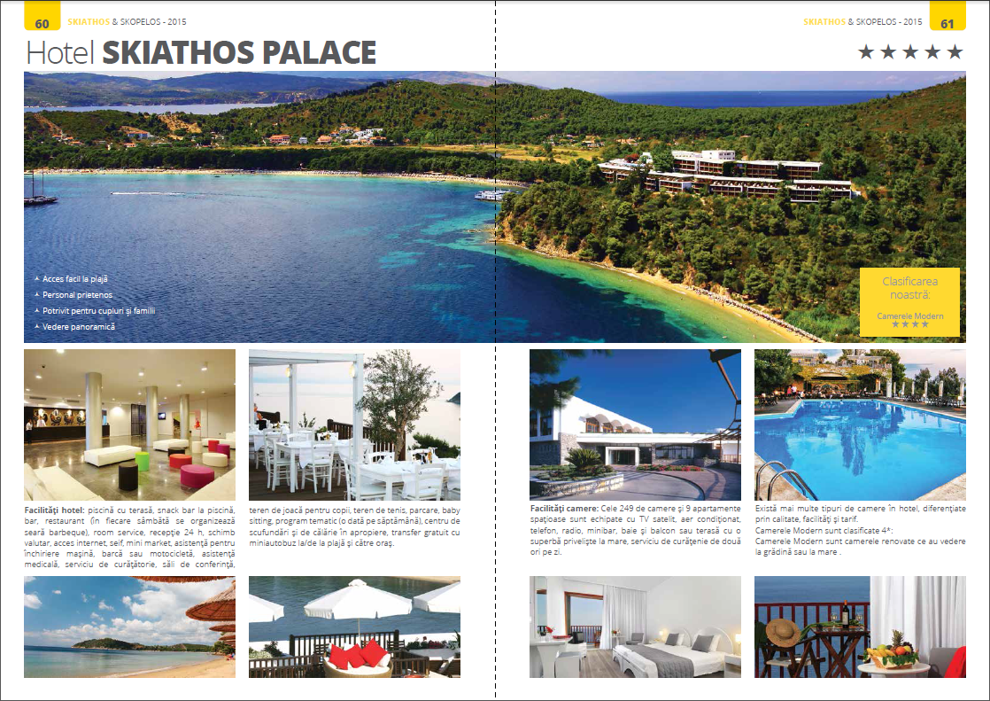

Slide 31
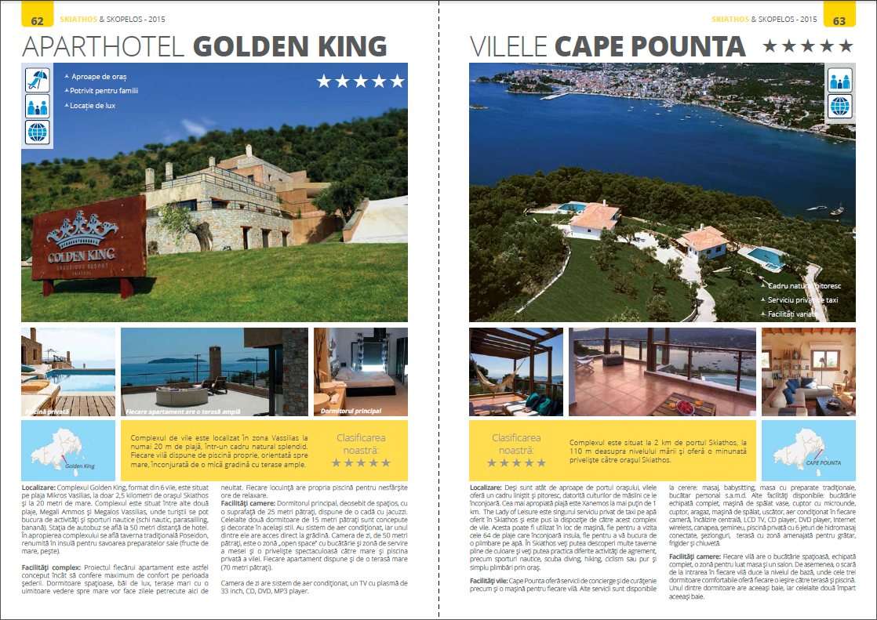

Slide 32


Slide 33


Slide 34
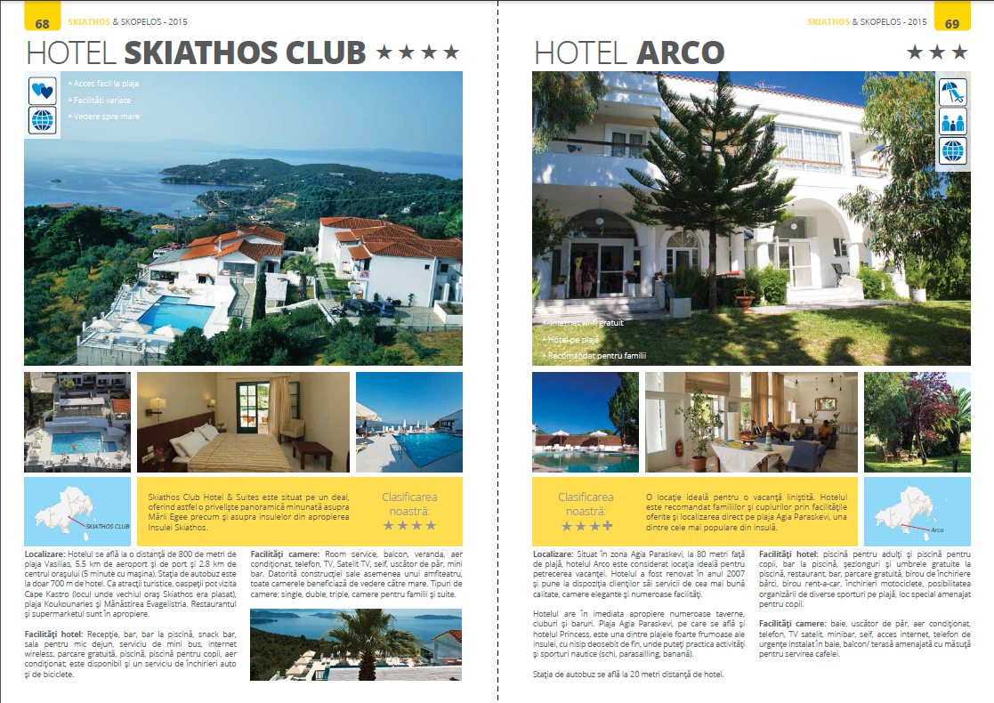

Slide 35


Slide 36
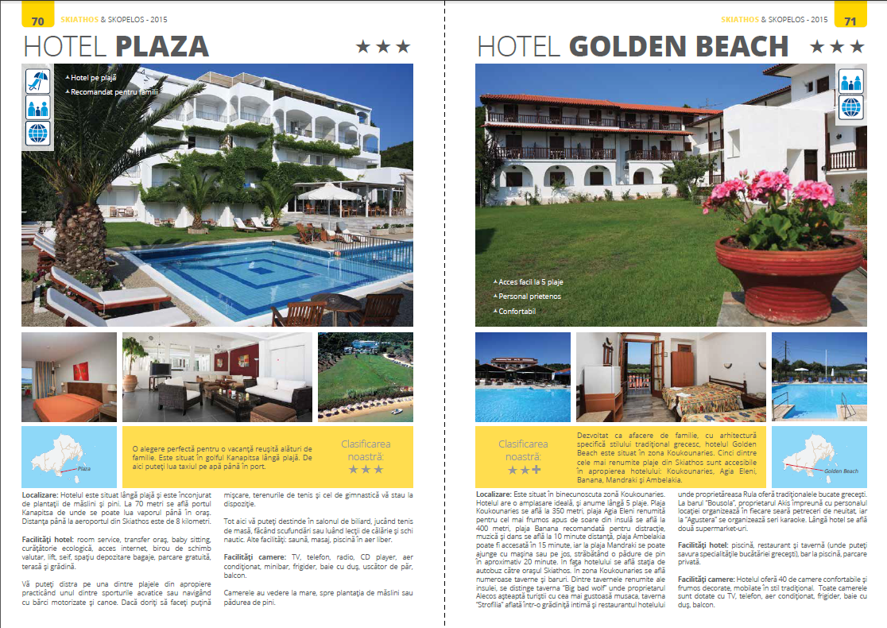

Slide 37
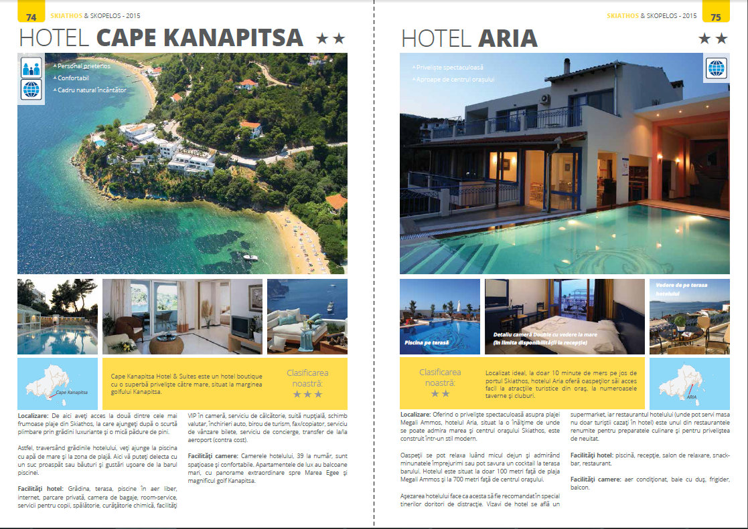

Slide 38
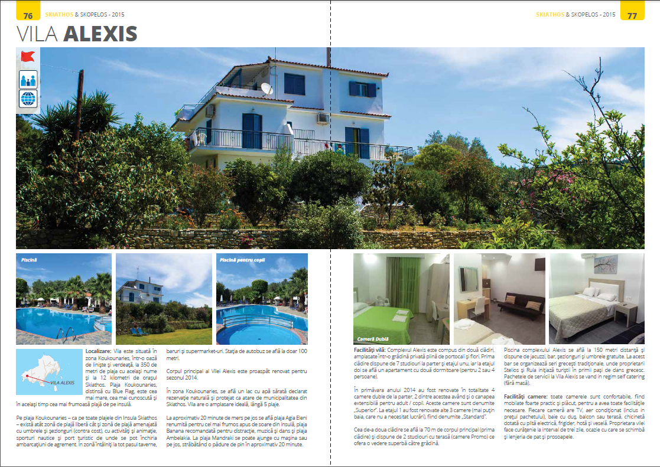

Slide 39


Slide 40
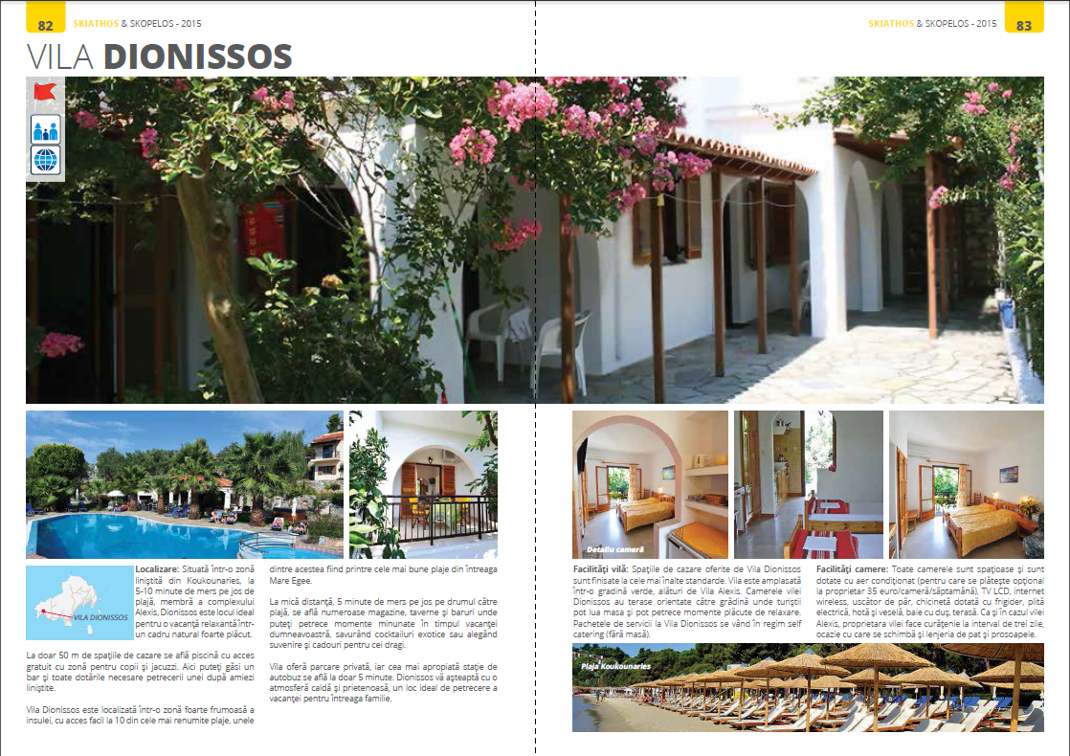

Slide 41
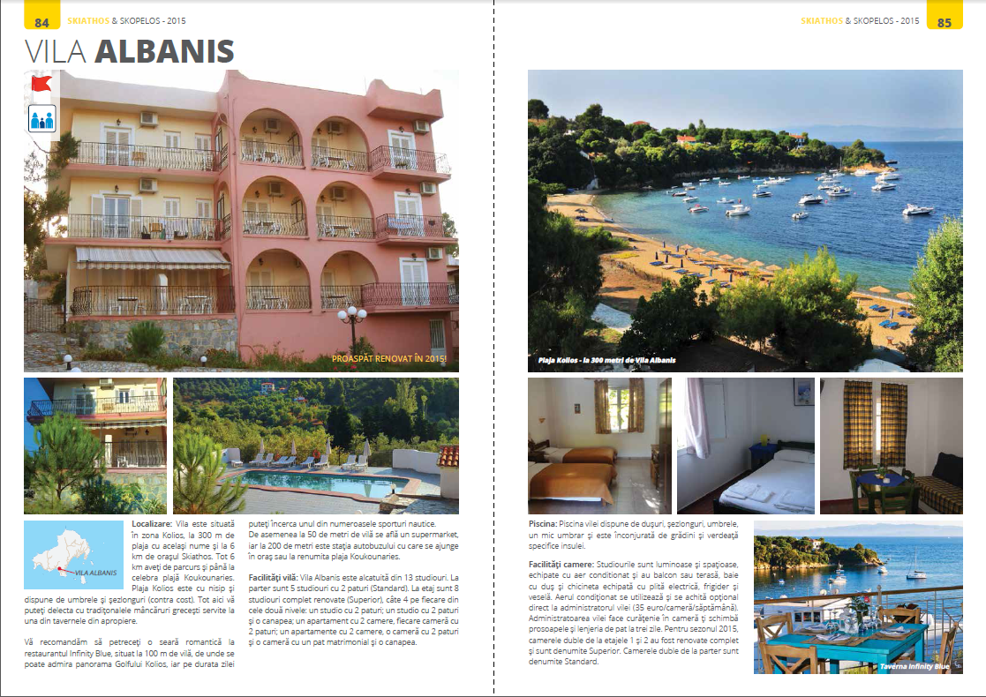

Slide 42
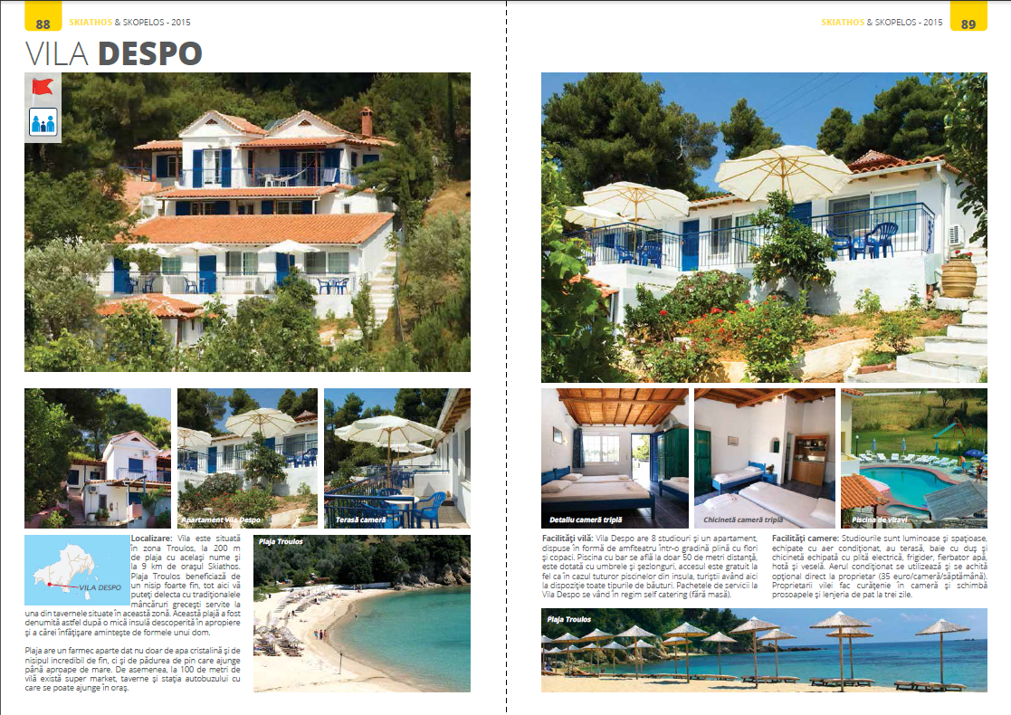

Slide 43
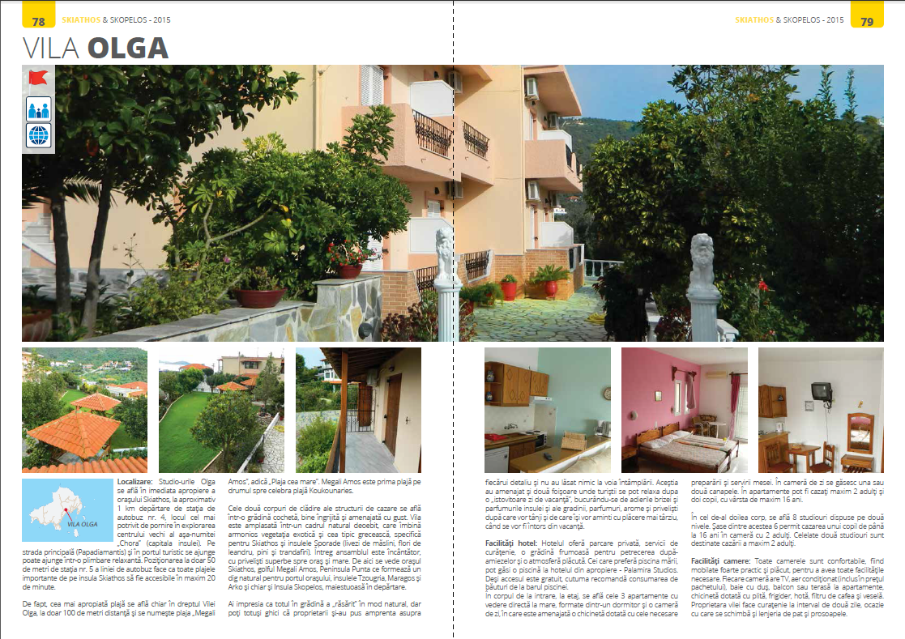

Slide 44
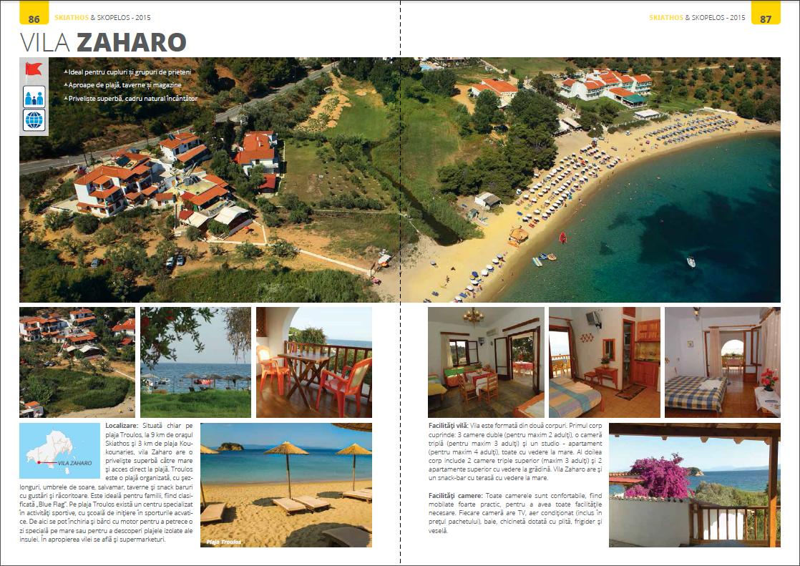

Slide 45
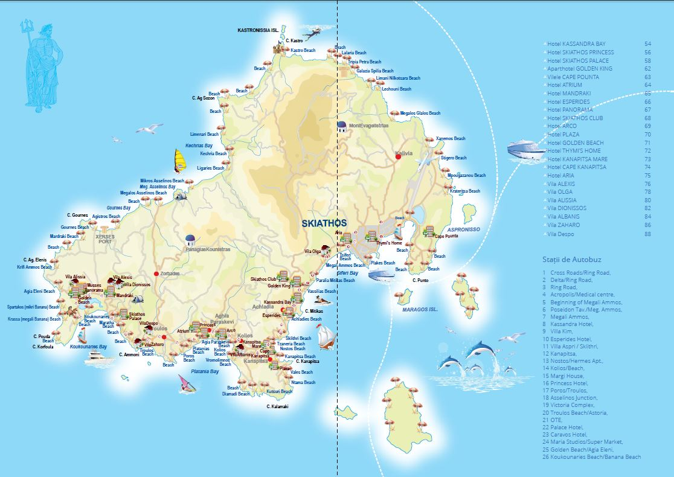
Hotel Vigles
Vila Olga
Vila Manos
Hotel Tomato Beach
Hotel Irida
Vila Zaharo

